Slide 1
주식 트레이딩
강화학습
인공지능금융투자
2022-2학기 기말 프로젝트
20191026 윤서영
20201050 이연주 | 팀장
20201064 허지원

Slide 2
CONTENTS
01
02
03
04
최초 계획 및 최종결과
개발한 피쳐
실전 자동 매매
협업 내용
처음 계획과
최종 진행 내용
수집기
매매 결과
역할 분담
분석기
github 리포지터리 소개
판단로직
개발 경험

Slide 3
01
계획 및 결과

Slide 4
01.
최초 계획
목표
- 자동화 프로그램 구축
실시간 tr 처리 - 데이터베이스 저장
- 실시간 예측 모델 생성
pre-trained RL 모델
real-time processing
PV
0/1/2
매수, 매도, 관망

Slide 5
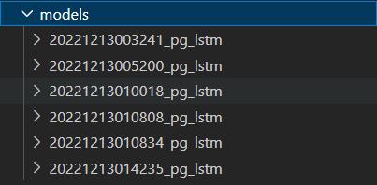
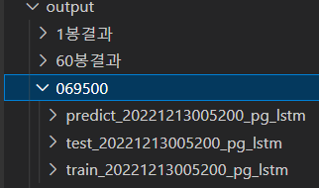
01.
최종 결과
- 실시간 프로그램 구축
1) 실시간 tr 처리 - 데이터베이스 저장
2) 실시간 구독 및 매도 매수 프로그램 구축
- 강화학습 모델
1) Policy Gradient Learner + LSTM
Notes:
2) Backend: Pytorch
3) Learning rate: 0.001, discount factor: 0.9
- Agent 설정
1) 매매 수수료: 0.35%, 거래세: 0%

Slide 6
02
개발 피쳐

Slide 7
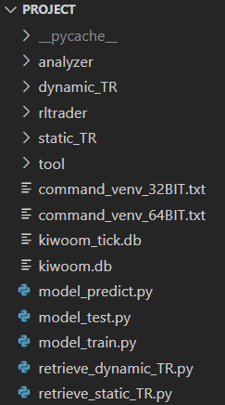
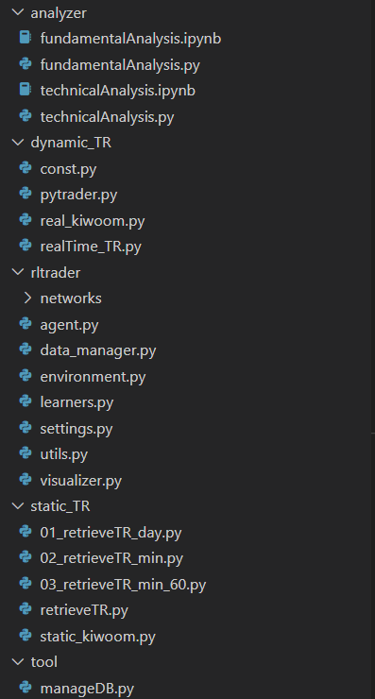
00.
프로젝트 파일 소개
계층 구조 이용
static_TR
opt10080 분봉 TR -> SQL에 저장
*정기적으로 실행하면 됨
model_train/test의 데이터
dynamic_TR
실시간 TR 구독
model_predict의 데이터
rltrader
LSTM model
Agent
Environment
main 실행 파일
mode_train
model_test
model_predict
retrieve_static_TR
python 파일 (클래스, 함수) 연결
from static_TR import static_kiwoom

Slide 8
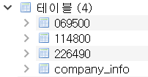
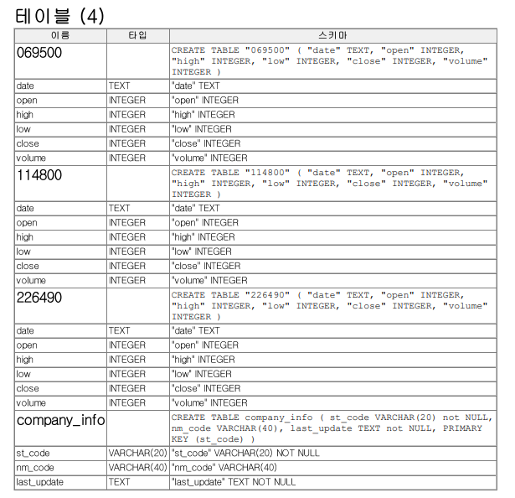
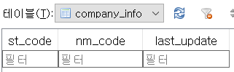
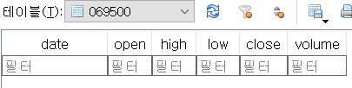
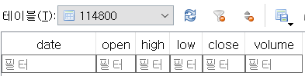
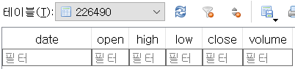
01.
수집기
SQL 구조, SQL 초기화
opt10080
분봉 TR, SQL에 저장될 데이터
최대 약 1년치 데이터를 받을 수 있음
SQL 주요 action
해당 종목코드 테이블이 없을 시, 빈 테이블 생성
해당 종목코드 테이블이 있다면, last_update 이후의 TR정보를 저장
테이블 (4)
company_info: 종목코드 테이블에 대한 정보
SQL 업데이트 시 last_update 날짜 저장, 중복 허용x (*st_code (PK))
[종목코드] (069500, 114800, 226490): TR 데이터 (ohlcv)
중복 허용 x (lower_bound=last_update, *date (PK))
실행 기준 전날까지의 데이터를 저장 (upper_bound = yesterday)

Slide 9
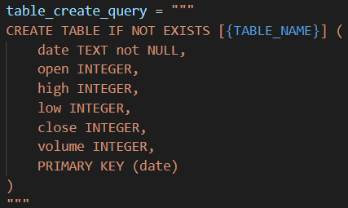
01.
수집기
SQL class 구현 (tool/manageDB.py)
setQuery
sql 문법 모음
* 숫자(int)를 테이블의 이름을 넣기 위해서 []로 감싸줘야함
* 중복에 벗어나기 위한 안정 장치: Primary Key - 무결성 제약조건 에러가 발생
sqlWriter
[1. olhcv 데이터 저장 준비]
__init__(codes): 초기화 함수, DB 연결 및 ‘없는’ 테이블 생성
get_last_update(): DB에 저장된 last_update 날짜를 읽기
* Opt1. 해당 종목코드를 처음 접속: return ‘0’ / Opt2. 해당 종목코드에 접속한 적 있음: return ‘last_update’
[2. olhcv 데이터 저장 & company_info 업데이트]
update_comany_info(info): 종목코드 저장 완료 후 실행 (종목코드 행이 있다면, update, 없다면, insert)
save_query(st_code, nm_code, df): df를 st_code 테이블에 저장, df.to_sql(‘append’) (종목코드 테이블이 있다면, update, 없다면, insert)
sqlReader
read_query(st_code): 해당 [종목코드]’s ohlcv 데이터 반환 (type=dataframe)
setQuery 예시

Slide 10
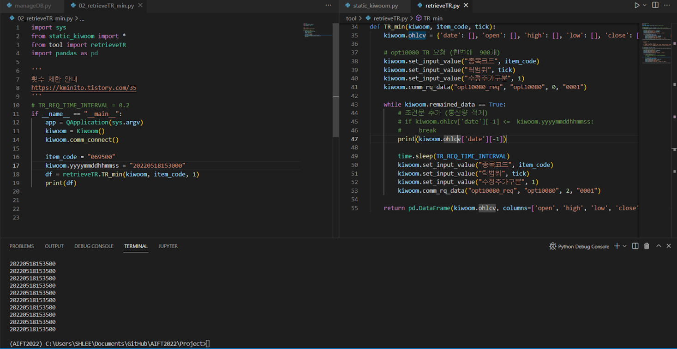
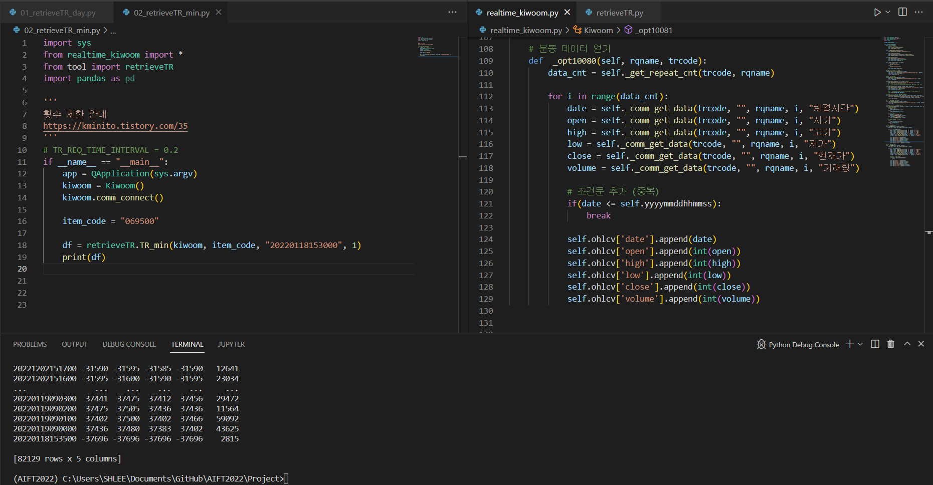
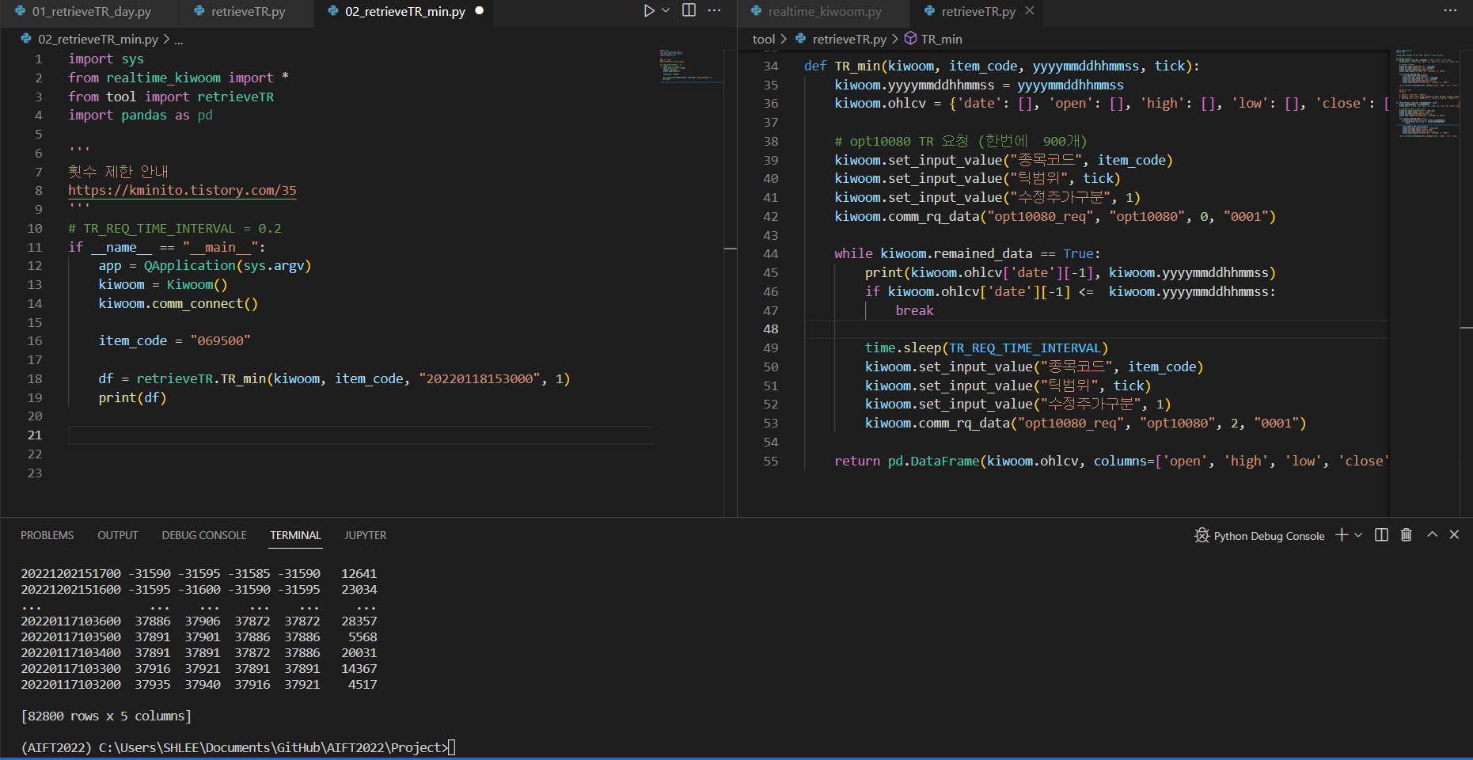
01.
수집기
키움 API 통신
키움 API 통신할 때,
현재 가지고 있는 데이터 제외하고,
opt10080 TR 요청 (한번에 900개)
통신 한 번의 TR 개수: 조절 불가능

Slide 11
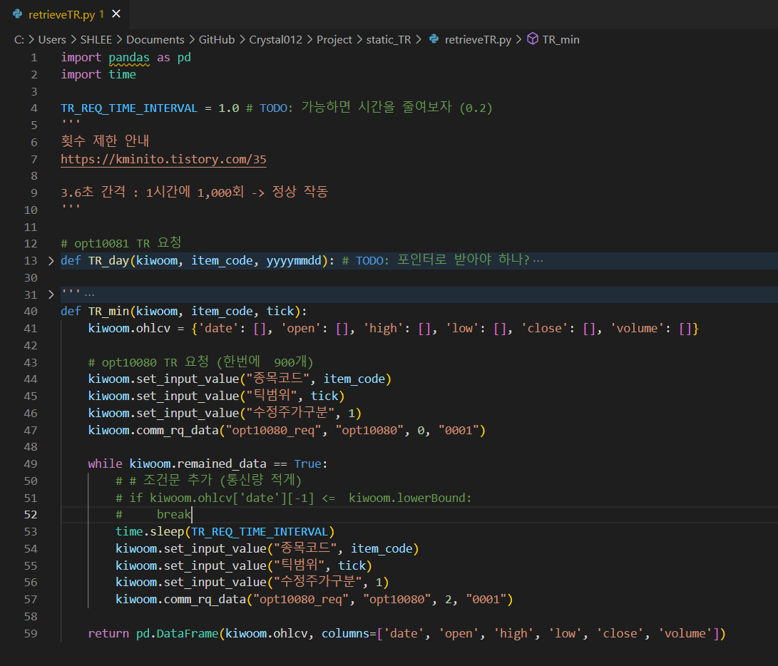
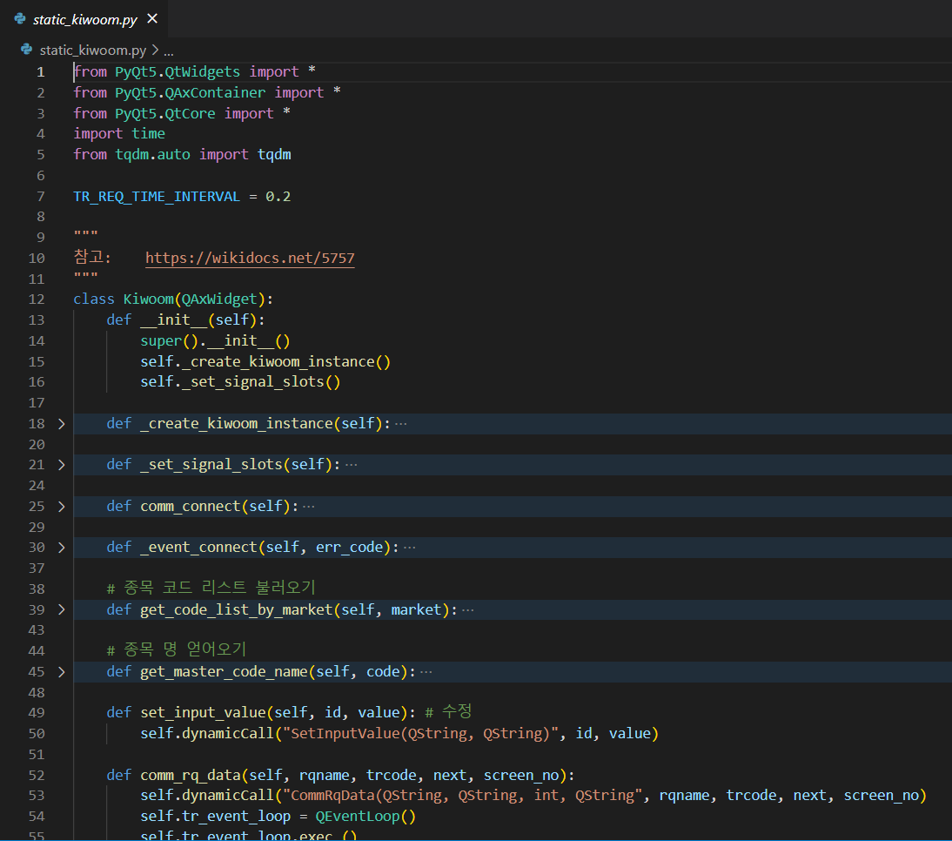
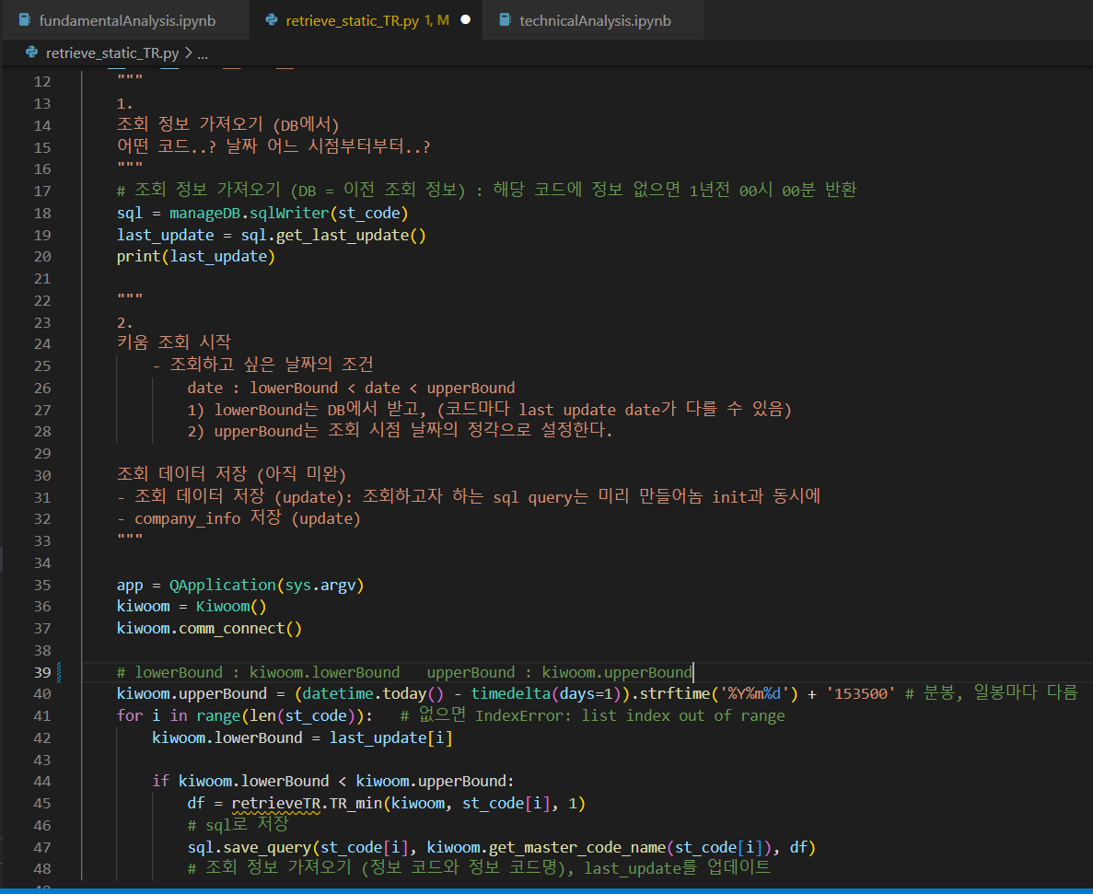
01.
수집기
키움 API 통신 관련함수
static_kiwoom VS retrieveTR VS retrieve_static_TR
static_kiwoom
키움 통신의 직접적으로 관여
retrieveTR
static_kiwoom에서 정의한 함수 이용해서 일봉 데이터 return
retrieve_static_TR
main 실행함수

Slide 12
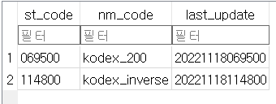
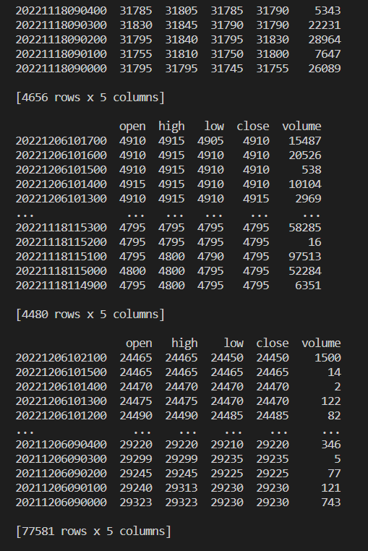
01.
수집기
예시
case1)
company_info: 종목 코드 테이블의 정보 조회
069500: 2022년 11월 18일 06시
114800: 2022년 11월 18일 11시
226490: 조회 x -> remained_data=True일 때까지 정보 update
sqlWriter()
069500: 2022.11.18 09시 00분 ~
114800: 2022.11.18 11시 49분 ~
226490: 2021.12.06 09시 00분 ~
*조회 종료 시점: 조회 시점.today()의 전날 15시 30분
update_comany_info()
dataframe의 가장 최근 날짜를 업데이트 (=조회 종료 시점)

Slide 13
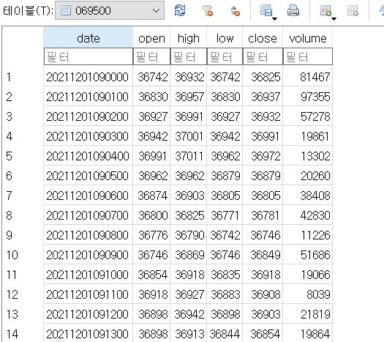
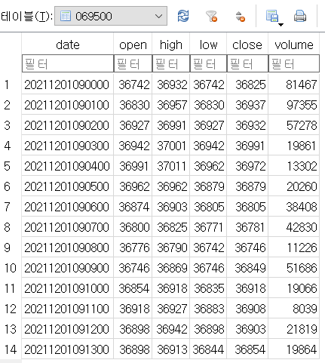
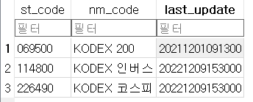
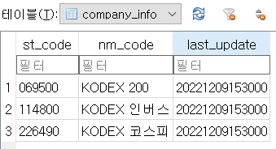
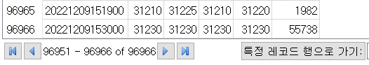
01.
수집기
static_TR 완료 후 DB 모습

Slide 14
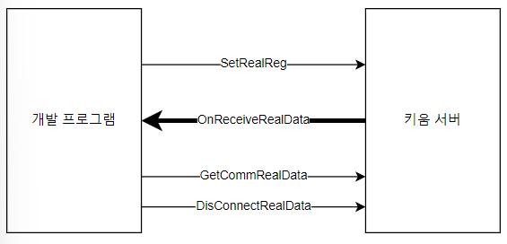
01.
수집기
실시간 TR 메소드
SetRealReg()
- 특정 종목들에 대한 실시간 타입을 구독 신청
OnReceiveRealData()
- 구독 해지를 하기 전까지 서버에서 실시간 타입에 대한 이벤트가 발생할 때 마다 프로그램에 이벤트 발생시킴
on_receive_real_data()
- OnReceiveRealData 이벤트를 처리하는 핸들러
GetCommRealData()
- 특정 FID 값에 해당하는 데이터를 가져옴
DisConnectRealData()
- 구독 해지

Slide 15
01.
수집기
실시간 TR받아오기
SetRealReg( self,
screen_no, // 화면 번호
code_list, // 종목 코드 리스트
fid_list, // 실시간 FID 리스트
real_type // 실시간 등록 타입
)
def SetRealReg(self, screen_no, code_list, fid_list, real_type):
self.ocx.dynamicCall("SetRealReg(QString, QString, QString, QString)",
screen_no, code_list, fid_list, real_type)
ex)
self.SetRealReg("2000", "005930", "215;20;214", 0)
- 종목 코드와 FID 리스트를 이용해서 실시간 시세를 등록하는 함수
- 한 번에 등록 가능한 종목과 FID 개수는 100종목
- 실시간 등록 타입을 0으로 설정 시 기존 종목들은 해지되고 등록한 종목의 실시간 시세가 등록됨
- 실시간 등록 타입을 1로 설정 시 먼저 등록한 종목들과 함께 실시간 시세가 등록됨

Slide 16
01.
수집기
실시간 TR받아오기
_on_receive_real_data()
def _on_receive_real_data(self, code, real_type, data):
if real_type == "장시작시간":
gubun = self.GetCommRealData(code, 215)
remained_time = self.GetCommRealData(code, 214)
print(gubun, remained_time)
if gubun == 4:
self.DisConnectRealData("1000")
- 장 중과 장시작 전& 장 시작 후 로 구분하여 실시간 데이터를 받아옴
- 장시작 전 후에는 10분 단위로 이벤트 발생
- 1분을 남기고는 10초 단위로 이벤트 발생
Notes:
질문

Slide 17
01.
수집기
실시간 TR받아오기
장 중에는 주문체결 시간과 ohlcv데이터를 받아옴 -> 딕셔너리에 저장
_on_receive_real_data()
elif real_type == "주식체결":
signed_at = self.ocx.dynamicCall("GetCommRealData(QString, int)", code, 20)
close = self.ocx.dynamicCall("GetCommRealData(QString, int)", code, 10)
close = abs(int(close))
high = self.ocx.dynamicCall("GetCommRealData(QString, int)", code, 17)
high = abs(int(high))
open = self.ocx.dynamicCall("GetCommRealData(QString, int)", code, 16)
open = abs(int(open))
low = self.ocx.dynamicCall("GetCommRealData(QString, int)", code, 18)
low = abs(int(low))
accum_volume = self.ocx.dynamicCall("GetCommRealData(QString, int)", code, 13)
accum_volume = abs(int(accum_volume))

Slide 18
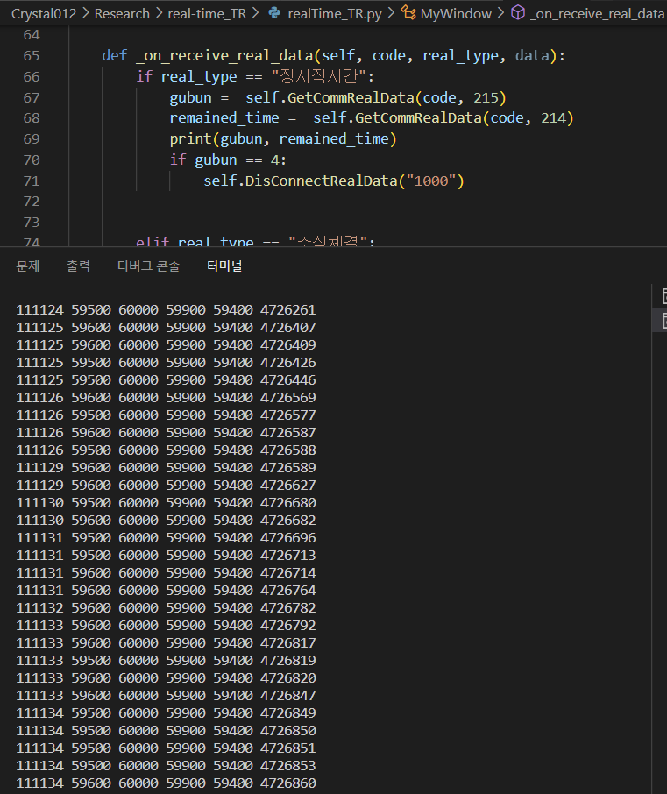
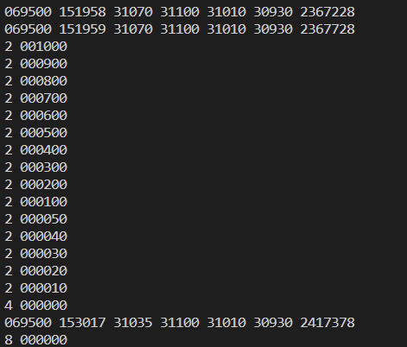
01.
수집기
실시간 TR받아오기
주식코드 / 체결시간 / 시가 / 고가 / 저가 / 종가 / 누적 거래량
장운영구분
0 - 장시작 전
3 - 장 중
2 - 장 종료 10분전 동시호가
4 - 장 종료

Slide 19
02.
분석기(1)
데이터 전처리(rltrader/data_manger.py)
차트 데이터는 날짜, 시가, 고가, 저가, 종가, 거래량으로 구성
현재 종가와 전일 종가의 비율, 이동평균 종가의 비율, 현재 거래량과 전일 거래량의 비율, 이동평균 거래량의 비율을 학습에 사용(총 31개의 열)
- 각 이동평균에 대한 이동평균 종가 비율, 이동평균 거래량 비율: close_ma{이동평균크기}_ratio, volume_ma{이동평균크기}_ratio -> (rolling().mean() 함수, 5 10 20 60 120)
- 시가/전일종가 비율: open_lastclose_ratio
- 고가/종가 비율: high_close_ratio
- 저가/종가 비율: low_close_ratio
- 종가/전일종가 비율: close_lastclose_ratio
- 거래량/전일거래량 비율: volume_lastvolume_ratio
Notes:
차트 전처리 컬럼명 > 사진으로 바꿀지

Slide 20
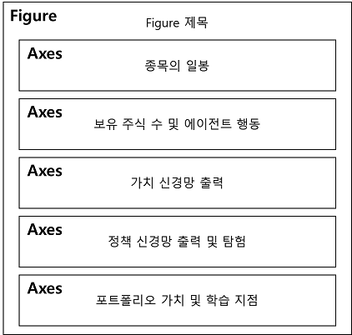
02.
분석기(2)
가시화 모듈(visualizer.py)
Figure 제목: 파라미터, 에포크 및 탐험률
Axes 1: 종목의 일봉 차트
Axes 2: 보유 주식 수 및 에이전트 행동 차트
Axes 3: 정책 신경망 출력 및 탐험 차트
Axes 4: 포트폴리오 가치 및 학습 지점 차트

Slide 21
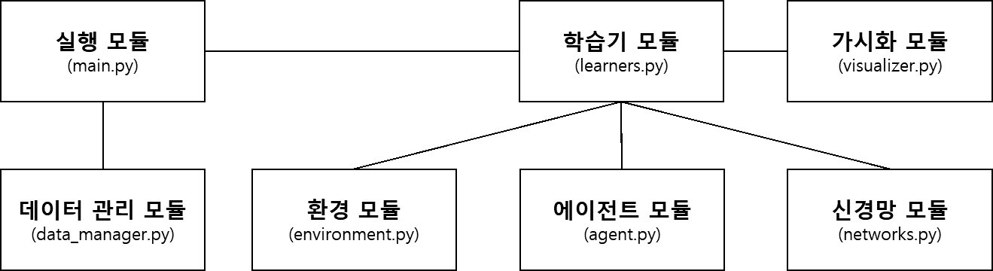
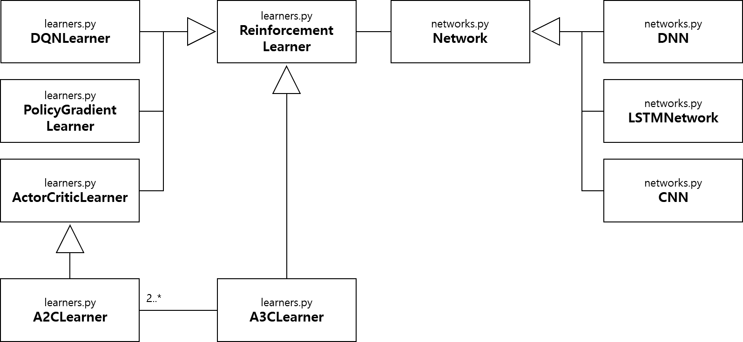
03.
판단로직(1)
강화학습 모듈
- 실행 모듈(main.py)
- 학습기 모듈(learner.py)
- 가시화 모듈(visualizer.py)
- 데이터 관리 모듈(data_manager.py)
- 환경 모듈(environment.py)
- 에이전트 모듈(agent.py)
- 신경망 모듈(networks.py)
클래스 다이어그램
- Policy Gradient Learner
- Reinforcement Learner
- LSTM Network
Notes:
learners 모듈의 기본 클래스인 ReinforcementLearner 클래스는 networks 모듈의 기본 클래스인 Network 클래스를 가치 신경망과 정책 신경망 학습을 위해 활용

Slide 22
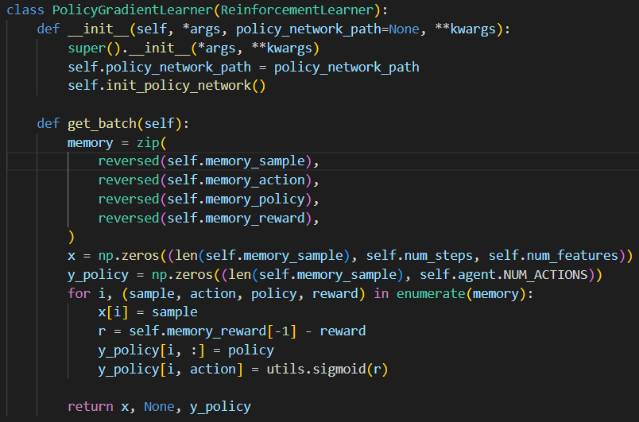
03.
판단로직(2)
학습기 모듈(Learner.py)
Policy Gradient
- x: 일련의 학습 데이터 및 에이전트 상태로 구성된 샘플 배열
- y_policy: 정책 신경망의 출력
- sigmoid(보상 값): 정책신경망 학습 레이블
LSTM
- get_network_head(): LSTM 구조 설정
- train_on_batch(): 학습 데이터와 레이블 x, y를 입력으로 받아서 모델을 학습
- predict(): 샘플에 대한 행동의 가치 또는 확률 예측
Notes:
learners 모듈: networks 모듈의 기본 클래스인 Network 클래스를 가치 신경망과 정책 신경망 학습을 위해 활용
(배치 크기, 스텝 수, 자질 벡터 차원)의 모양으로 학습 데이터

Slide 23
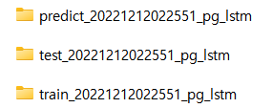
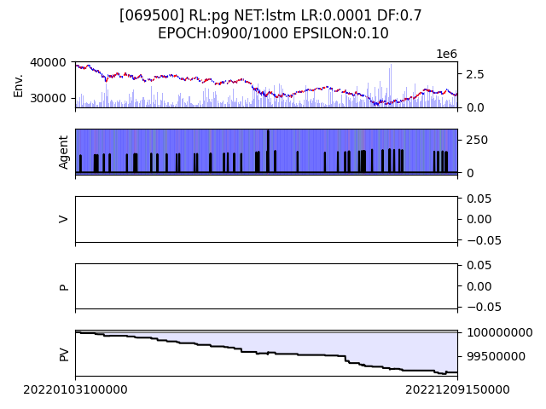
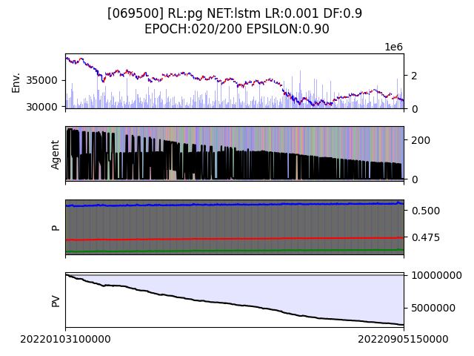
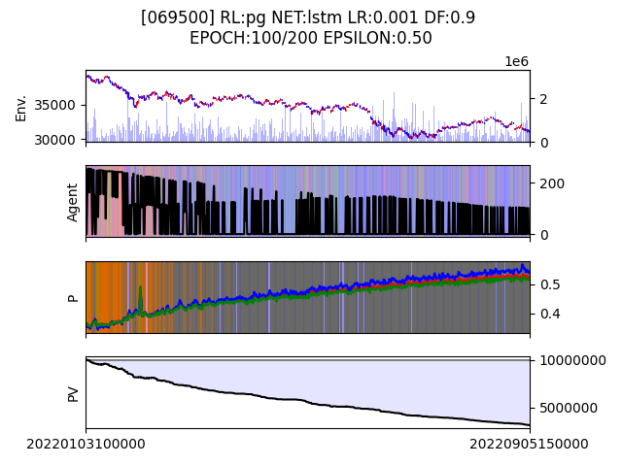
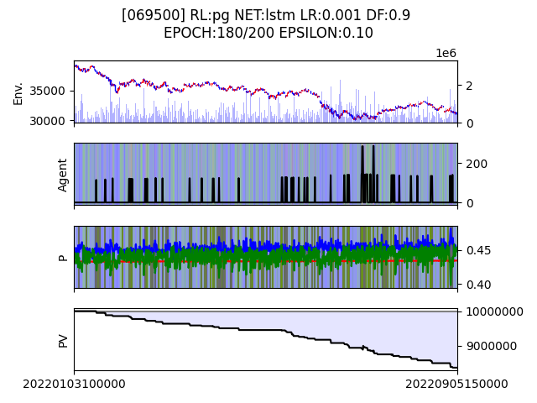
03.
판단로직(3)
학습기 모듈(Learner.py) 실행 결과
train, test, predict 진행
train data = [20220101090000 ~ 20220906000000]
test data = [20220906090000 ~ 20221206000000]
predict data = [2022120609000 ~ 20221207153500]
train, test, predict 외에도 update 있음 (모델 추가 학습)
Notes:
learners 모듈: networks 모듈의 기본 클래스인 Network 클래스를 가치 신경망과 정책 신경망 학습을 위해 활용
(배치 크기, 스텝 수, 자질 벡터 차원)의 모양으로 학습 데이터

Slide 24
03
실전 자동 매매

Slide 25
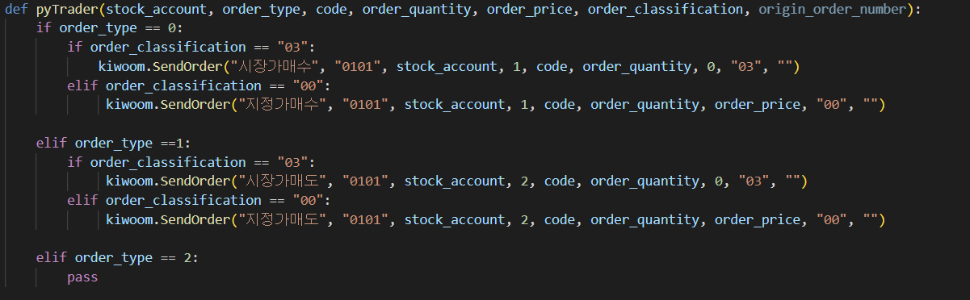
03. 실전 자동 매매
pytrader 함수 (1)
- stock_account, order_type, code, order_quantity, order_price, order_classification을
입력받아 order_type에 따라 매수, 매도 실행
- KOA 내장 함수인 SendOrder()를 통해 매수/매도 주문

Slide 26
03. 실전 자동 매매
pytrader 함수 (2)
SendOrder(
BSTR sRQName, // 사용자 >구분명
BSTR sScreenNo, // 화면 번호
BSTR sAccNo, // 계좌번호 10자리
LONG nOrderType, // 주문 유형(1: 신규 매수, 2: 신규 매도 3: 매수 취소, 4: 매도 취소, 5: 매수 정정, 6: 매도 정정)
BSTR sCode, // 종목 코드(6자리)
LONG nQty, // 주문 수량
LONG nPrice, // 주문 가격
BSTR sHogaGb, // 거래 구분(혹은 호가 구분)은 아래 참고
BSTR sOrgOrderNo // 원주문 번호. 신규 주문에는 공백 입력, 정정/취소 시 입력합니다.
)

Slide 27
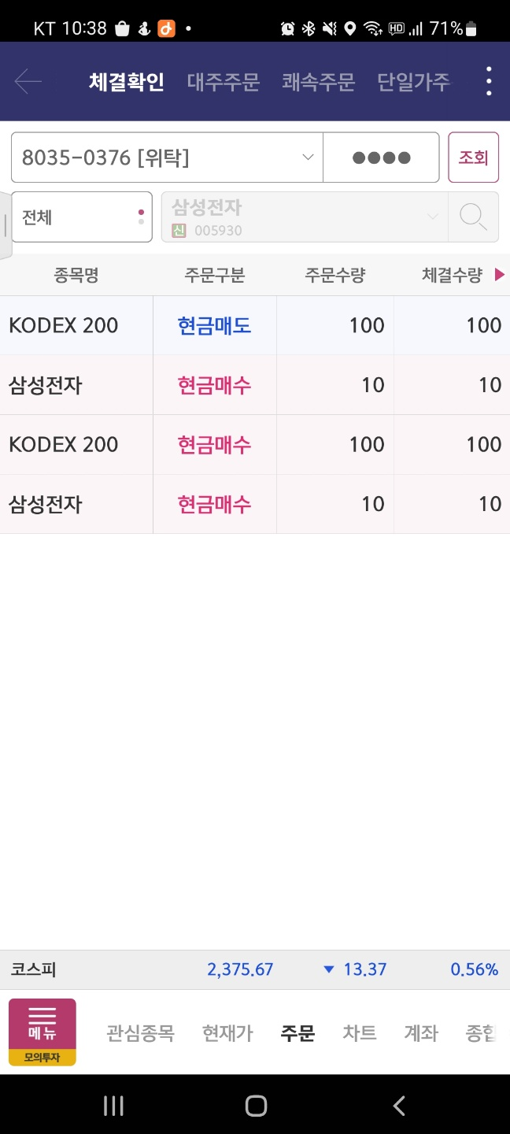
03. 실전 자동 매매
pytrader 함수 (3)
pyTrader(stock_account, 1, "069500", "100", 0, "03", "" )
: 계좌에서 “069500” 종목 100주를 현재 시장가로 매수
pyTrader(stock_account, 0, "069500", "100", 0, "03", "" )
: 계좌에서 “069500” 종목 100주를 현재 시장가로 매도

Slide 28
04
협업 내용

Slide 29
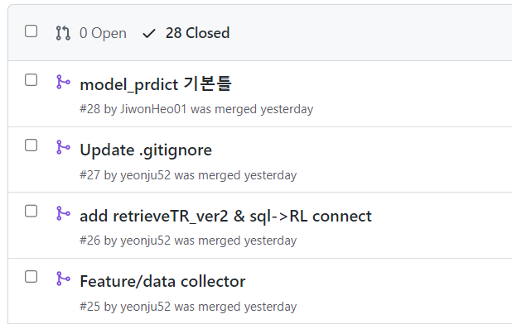
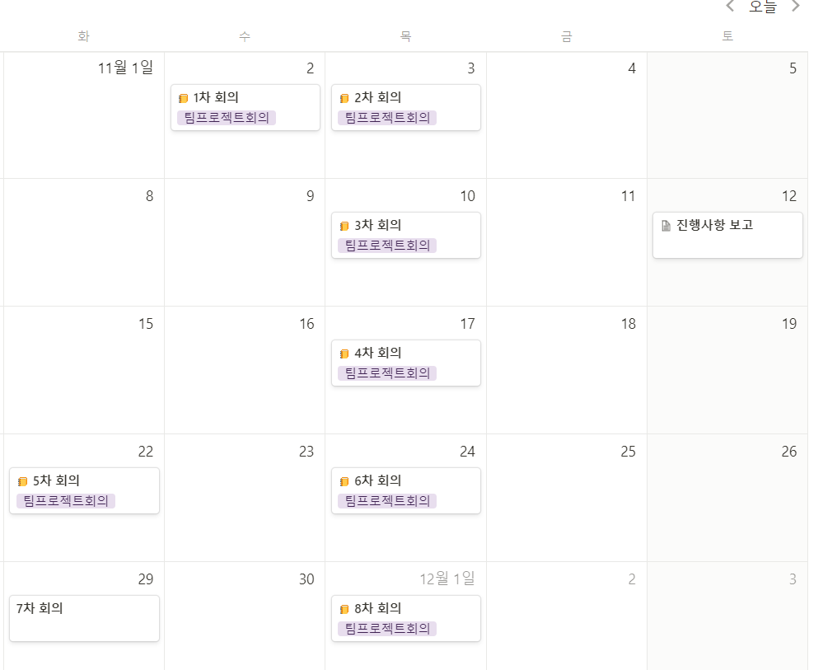
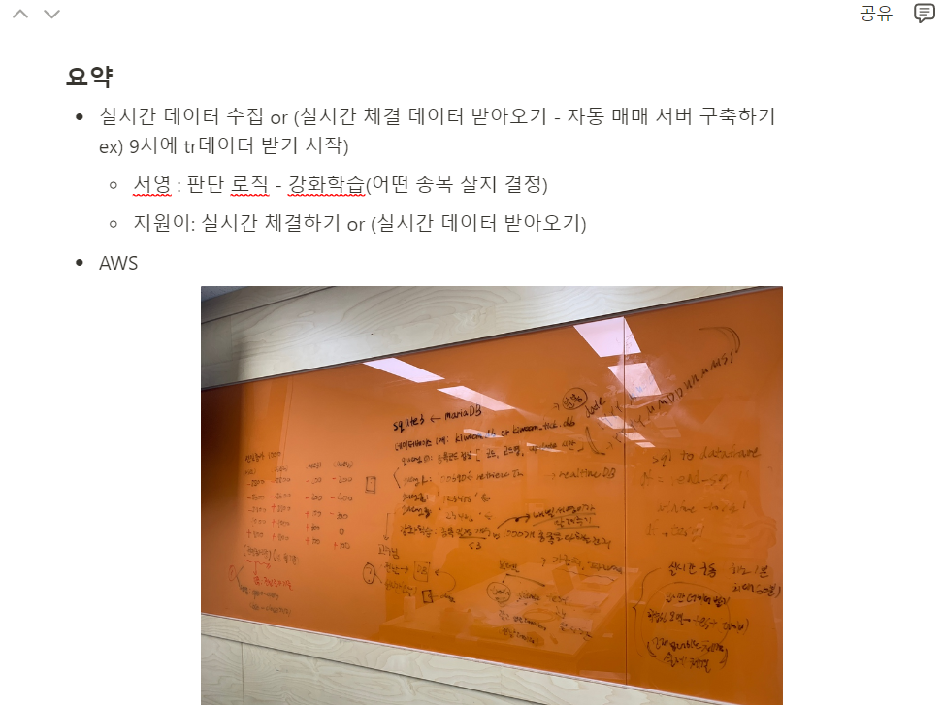
00.
협업내용
- 주 2회 오프라인 정기회의 (총 12회)
- 회의록 작성: AIFT(Artificail Intelligence in Financial Trading) 2022
- github pull request (총 31회)

Slide 30
01.
역할분담
서영
연주
지원
강화학습 모델 개발
키움 데이터 수집
DB 저장
종목 구독, 실시간 데이터 구동 및 매매
공통
실시간 데이터 스케일링 모델 수정
Notes:
서영: 강화학습 모델 개발
연주: 키움 데이터 수집 및 DB 저장
지원: 종목 구독, 실시간 데이터 구동 및 매매

Slide 31
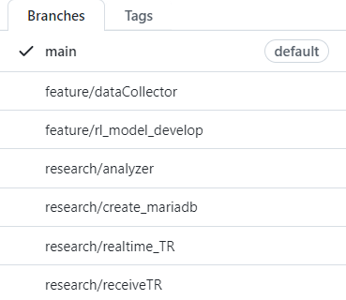
02.
github 리포지토리
FALL2022_AIFT: https://github.com/FALL2022-AIFT/Crystal012
Folder List
Assignments: 회의록 및 진행상황 보고 (.pptx or .pdf)
Research: 개인 조사 및 공부, 연습 코드 업로드
Project: 최종 모델 디벨롭 (.py or .ipynb)
브랜치별 개발
- feature: 최종 모델 배포
- research: 연습
- dataCollector: static 데이터 수집기
- rl_model_develop: 강화학습 모델 개발
- realtime_TR: 실시간 데이터 수집기
- receiveTR: 1분봉 데이터
- create_mariadb:MariaDB 사용환경 구축
-> sqlite3로 변경

Slide 32
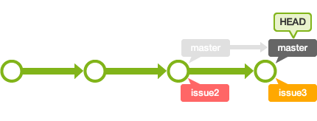
개발 경험
03.
- 일봉이 아닌 분봉 데이터를 이용해 딥러닝 모델을 만들고 적용하는게 어려웠음
- 팀원 별로 작업 브랜치가 달라 브랜치를 작업하는 동안 main브랜치가 변경됐을 때
머지 과정에서 충돌이 일어남
-> 내 브랜치에서 main브랜치를 rebase하고 main으로 merge하여 해결
- 파이썬 프로그램 계층구조: import 형식이 다름 (Class vs Def)
- 생각보다 학습 성능이 떨어짐
- SQL과 파이썬 연동이 어려웠음
- 개발 환경 구축이 어려웠음 (32bit vs 64bit)

Slide 33
Thank you
크리스탈012

